Slide 1
Молодёжный кубок мира
2025–2026
Тур 4

Slide 2
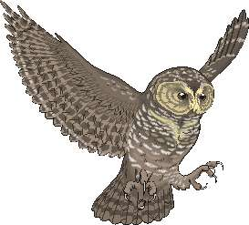
Сайт МКМ
http://student.chgk.info/
Группа ВКонтакте
https://vk.com/mkm_chgk
Оргкомитет
koord@student.chgk.info

Slide 3
Блок 1

Slide 4
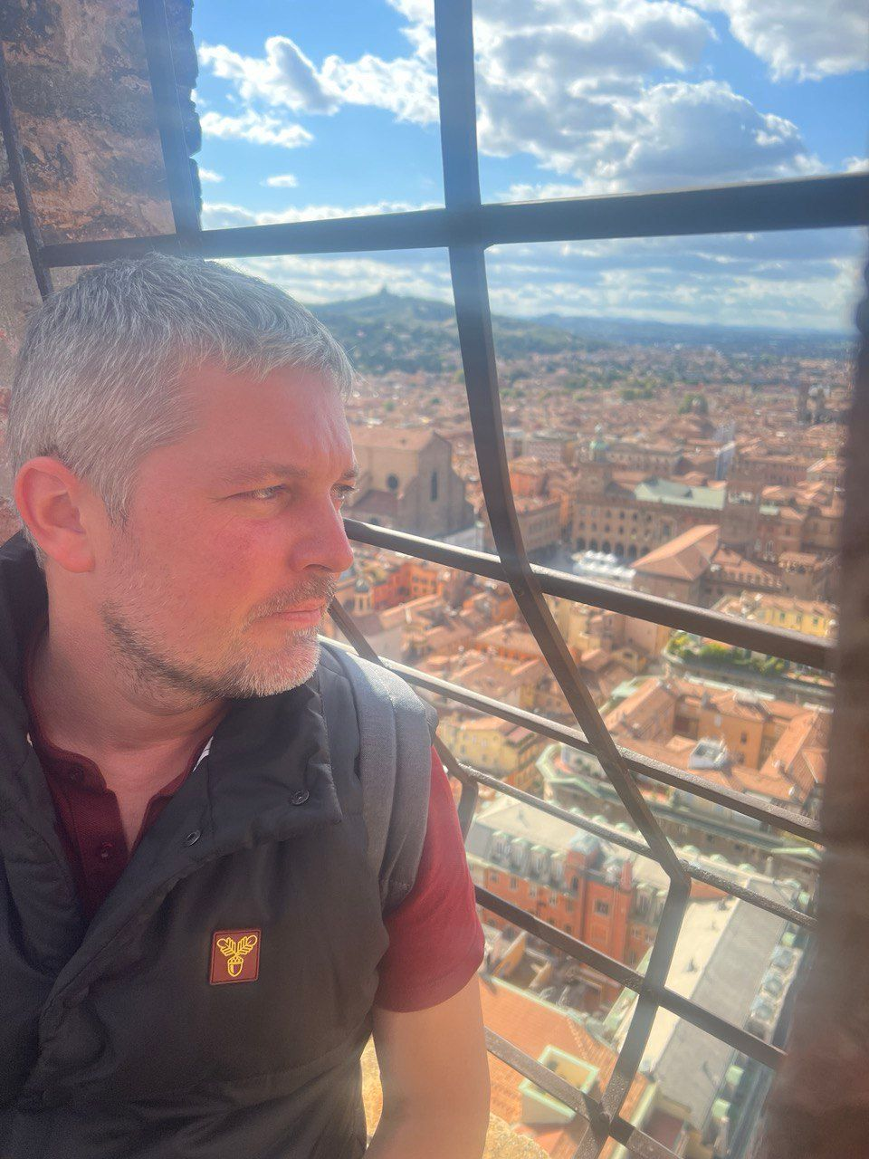
Редактор:
Валерий Семёнов (Краков)
Редактор благодарит за помощь Василия Бобко́ва, Дмитрия Богданова, Дарью Данилевич, Сергея Дубелевича, Павла Забавского, Якова Зайдельмана, Тимофея Палкина, Антона Ушкалова и Ольгу Ярошенко.

Slide 5
Вопрос 1

Slide 6
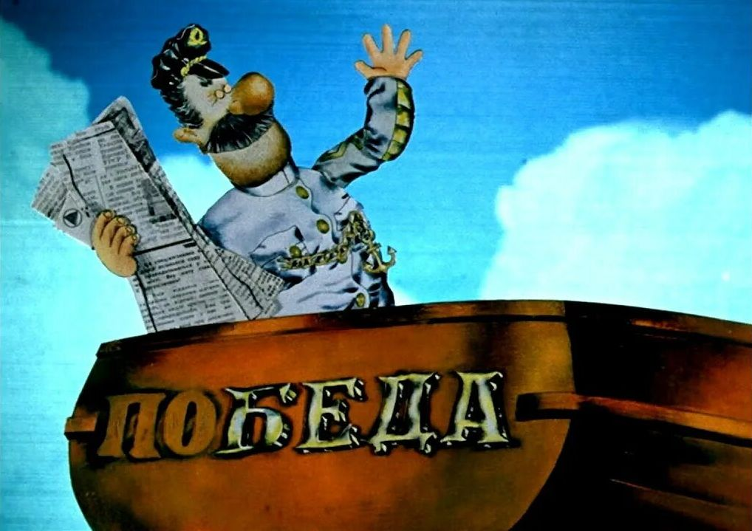
1
Ответ: Врунгель

Slide 7
Вопрос 2

Slide 8
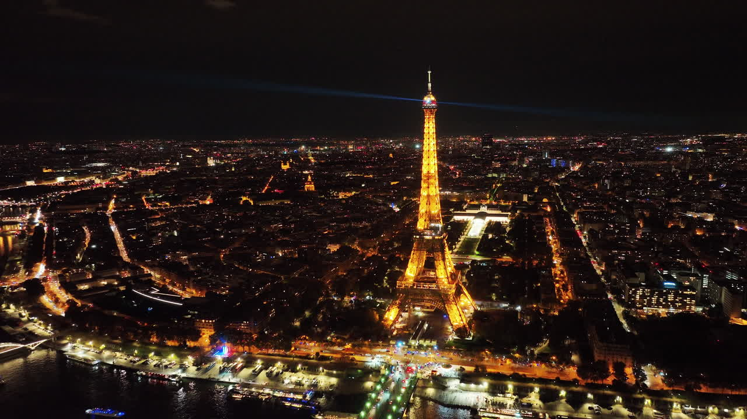
2
Ответ: Париж

Slide 9
Вопрос 3

Slide 10


3
Ответ:
улыбка

Slide 11
Вопрос 4

Slide 12
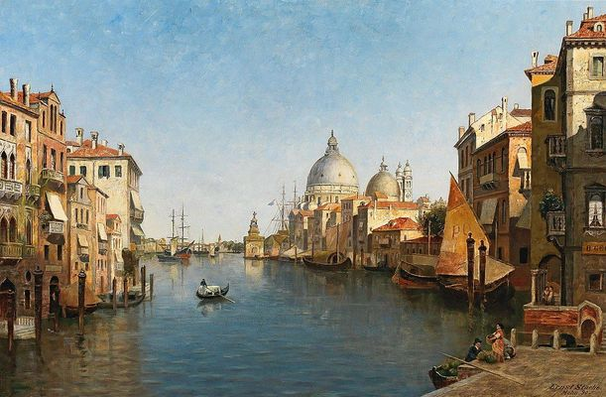
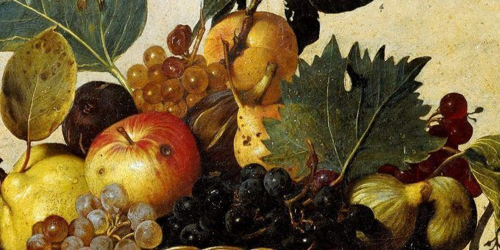
4
Ответ:
Пейзаж
натюрморт

Slide 13
Вопрос 5

Slide 14
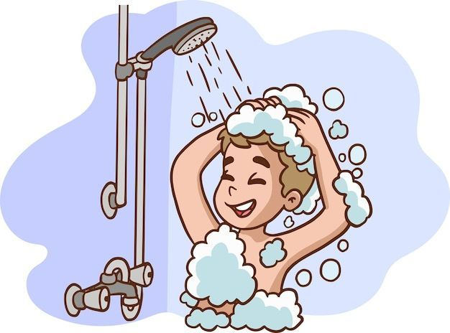
5
Ответ:
принять душ

Slide 15
Вопрос 6

Slide 16
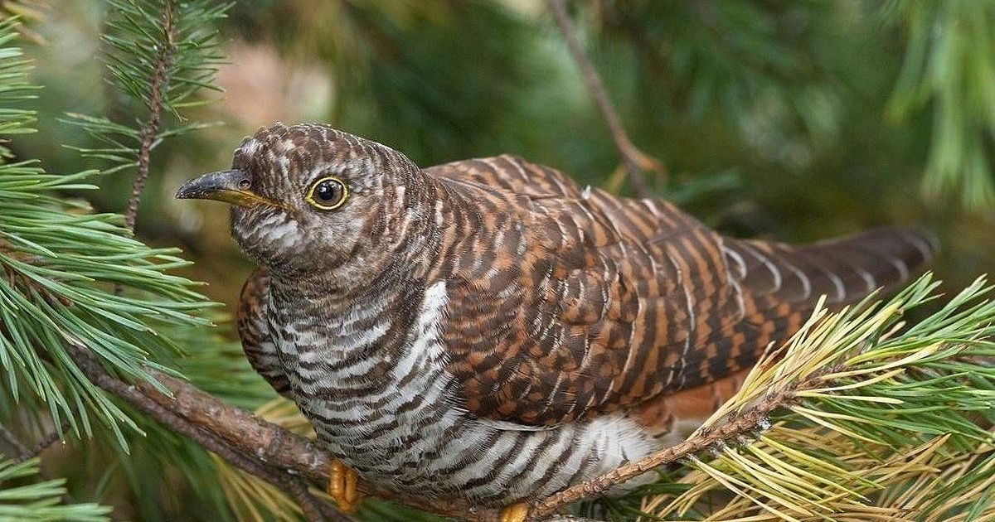
6
Ответ: кукушка

Slide 17
Вопрос 7

Slide 18
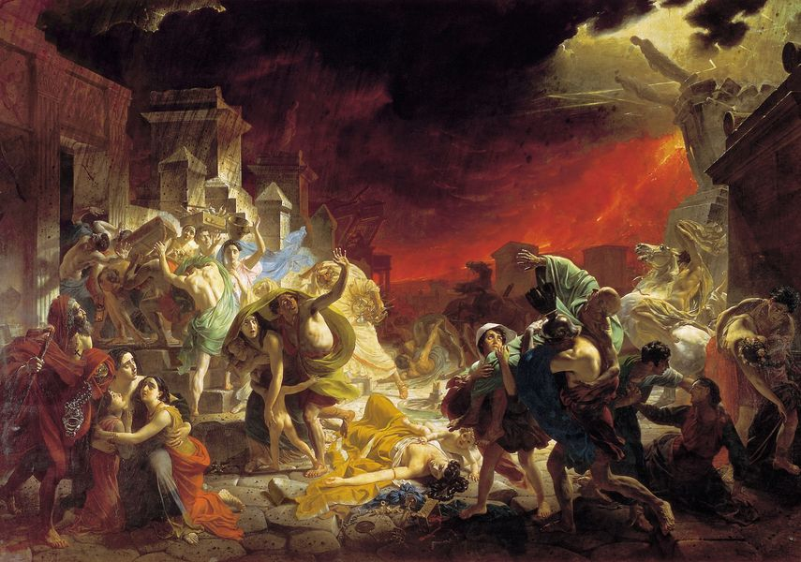
7
Ответ:
Помпеи

Slide 19
Вопрос 8

Slide 20
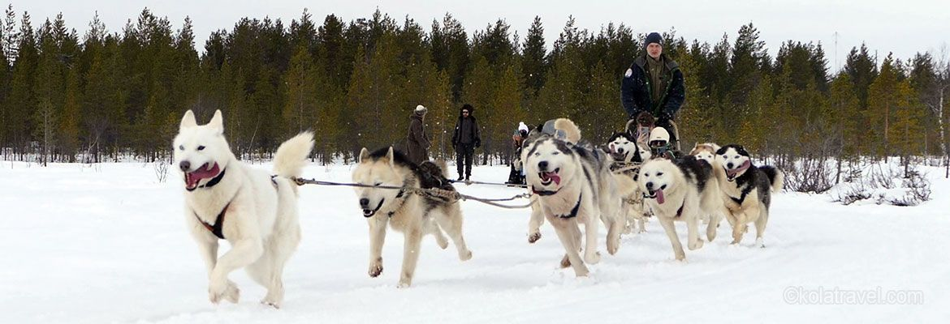
8
Ответ: Ревизор

Slide 21
Вопрос 9

Slide 22
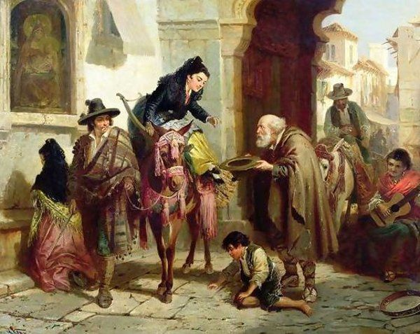
9
Ответ:
нищие

Slide 23
Вопрос 10

Slide 24
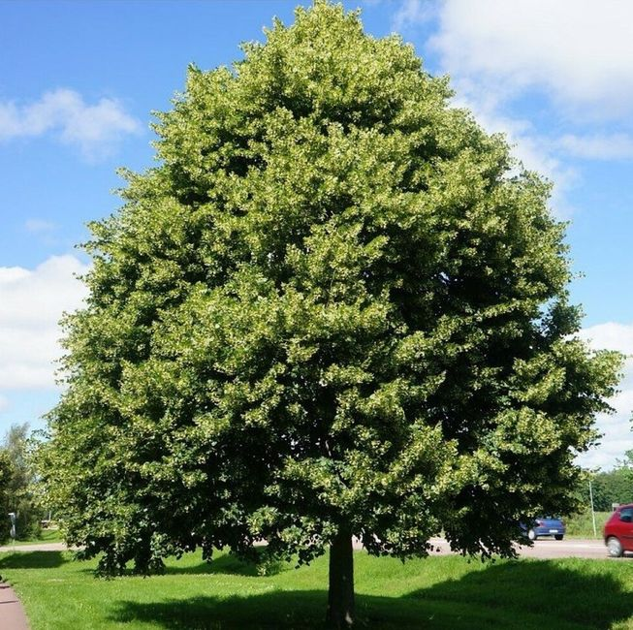
10
Ответ: липа

Slide 25
Вопрос 11

Slide 26
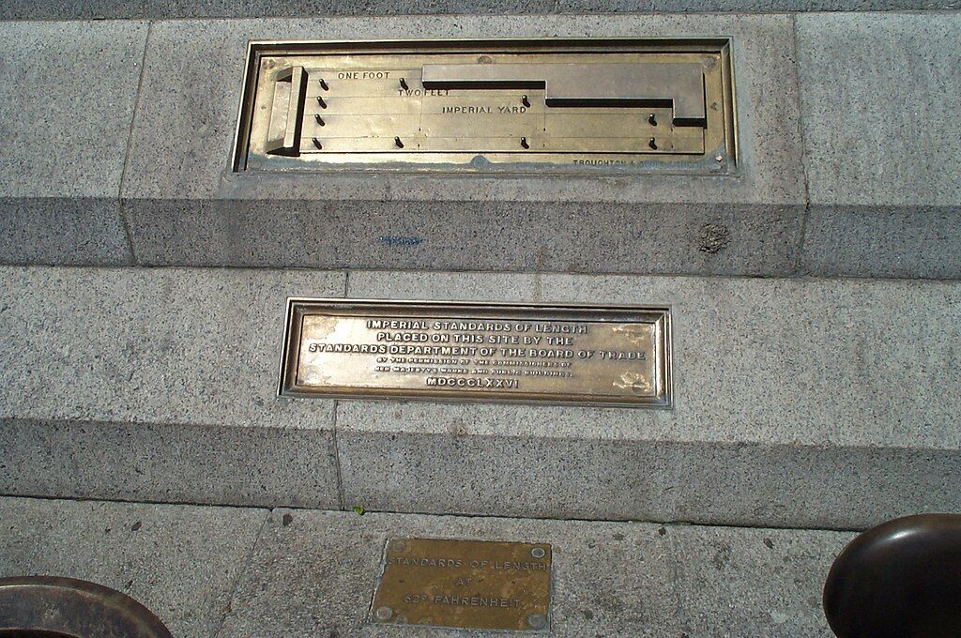
11
Ответ: эталон

Slide 27
Вопрос 12

Slide 28
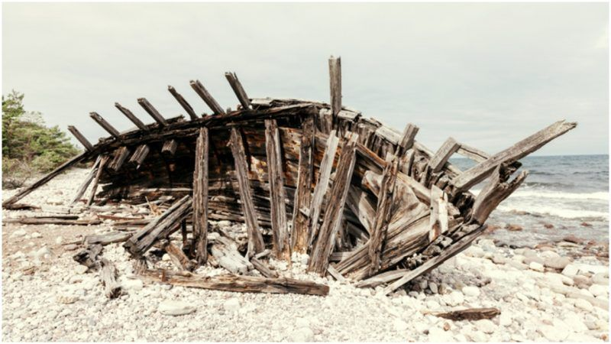
12
Ответ: кораблекрушения

Slide 29
ПЕРЕРЫВ

Slide 30
Блок 2

Slide 31
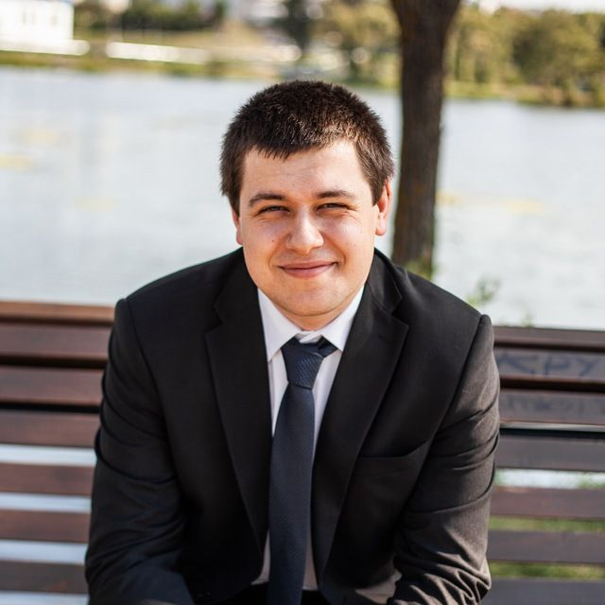
Редактор:
Дмитрий Богданов (Белгород)
Редактор благодарит за помощь в подготовке вопросов Владислава Белоно́гова, Якова Зайдельма́на, Максима Мерзляко́ва, Владимира Ры́кова, Антона Саксо́нова, Валерия Семёнова, Сергея Шо́рина.

Slide 32
Вопрос 13

Slide 33

13
Ответ:
автограф

Slide 34
Вопрос 14

Slide 35
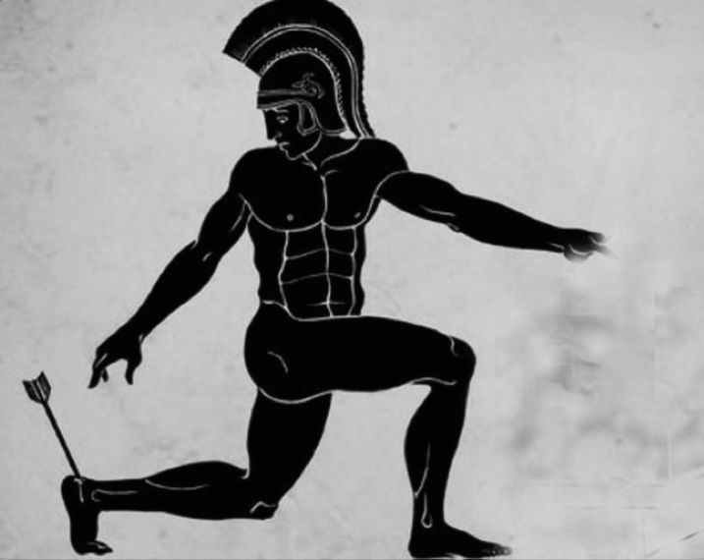
14
Ответ:
Ахиллесова пята

Slide 36
Вопрос 15

Slide 37
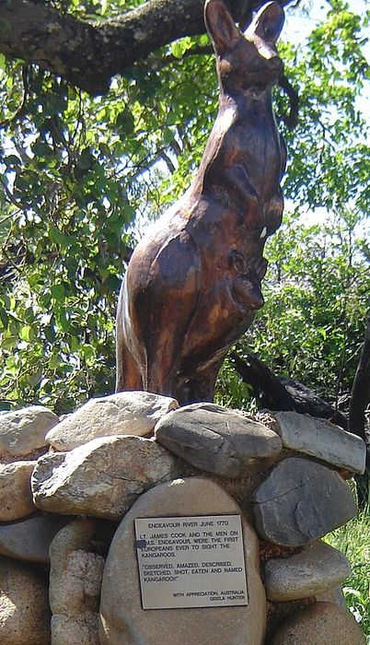
15
Ответ: кенгуру

Slide 38
Вопрос 16

Slide 39
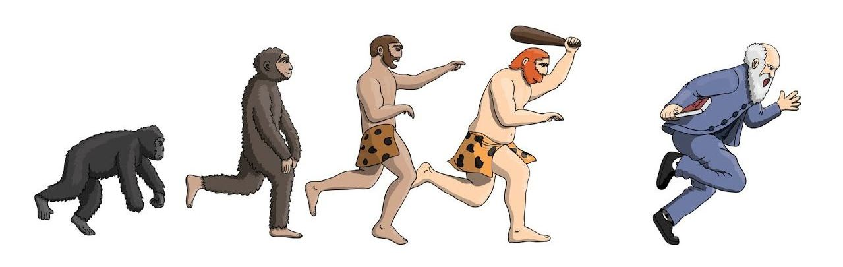
16
Ответ: эволюция

Slide 40
Вопрос 17

Slide 41
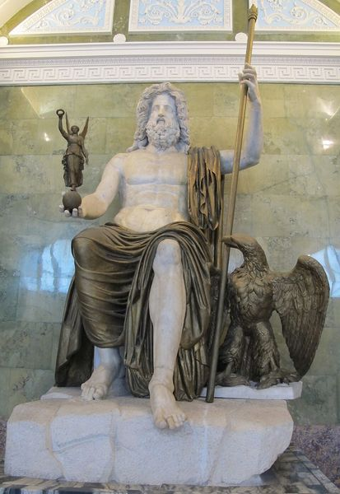
17
Ответ: Юпитер

Slide 42
Вопрос 18

Slide 43
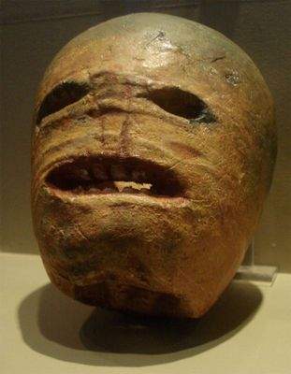
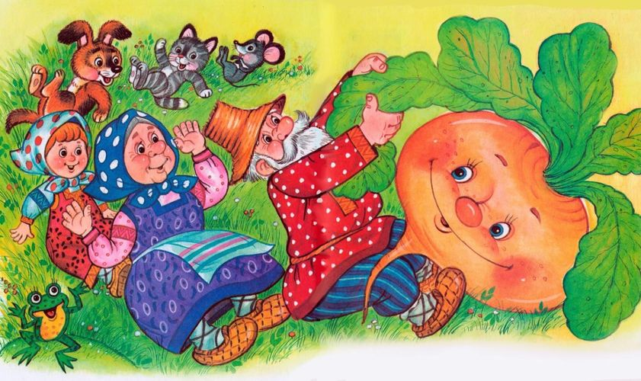
18
Ответ: репа

Slide 44
Вопрос 19

Slide 45

19
Ответ: феникс

Slide 46
Вопрос 20

Slide 47
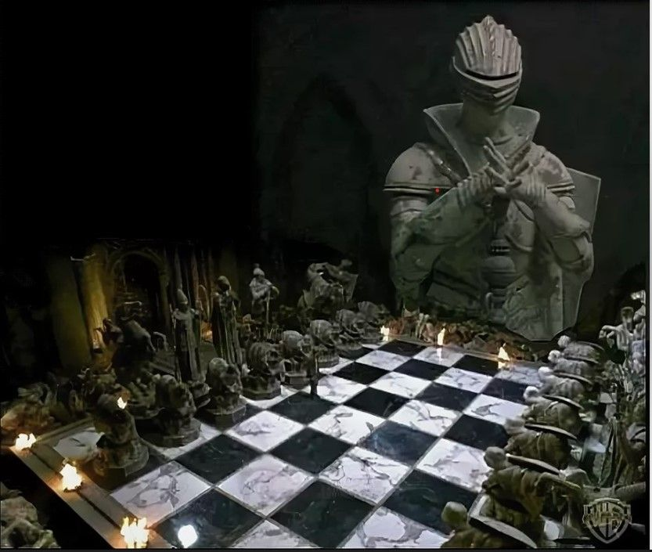

20
Ответ:
ферзь

Slide 48
Вопрос 21

Slide 49
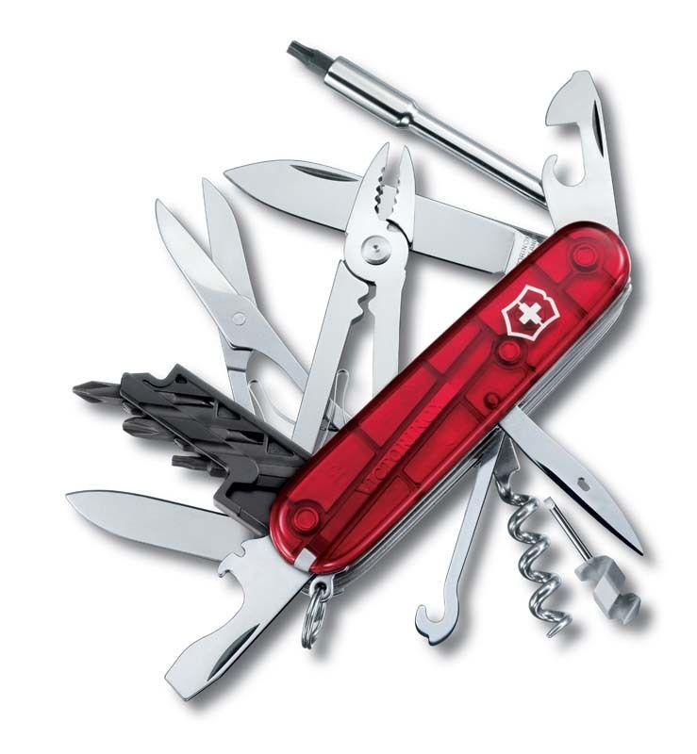
21
Ответ:
швейцарский нож

Slide 50
Вопрос 22

Slide 51
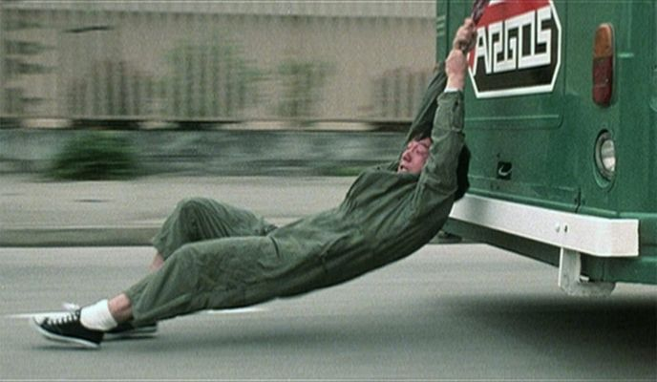
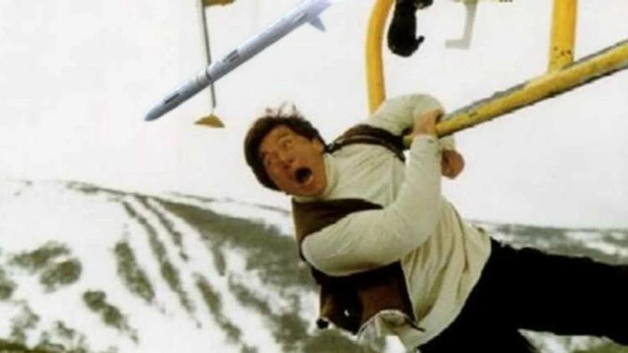
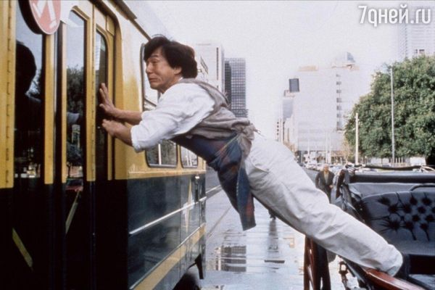
22
Ответ: каскадёр

Slide 52
Вопрос 23

Slide 53
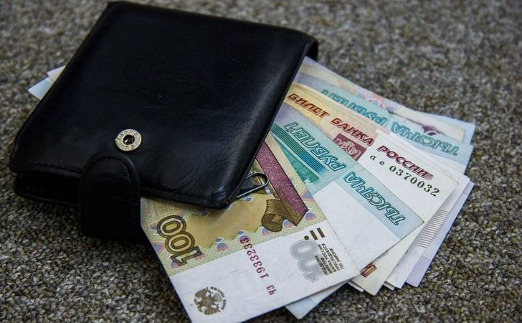
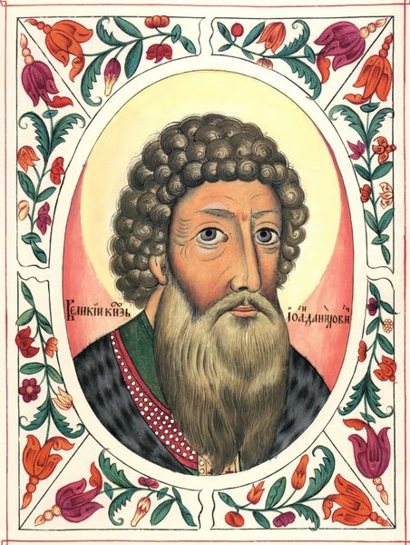
23
Ответ: кошелёк

Slide 54
Вопрос 24

Slide 55
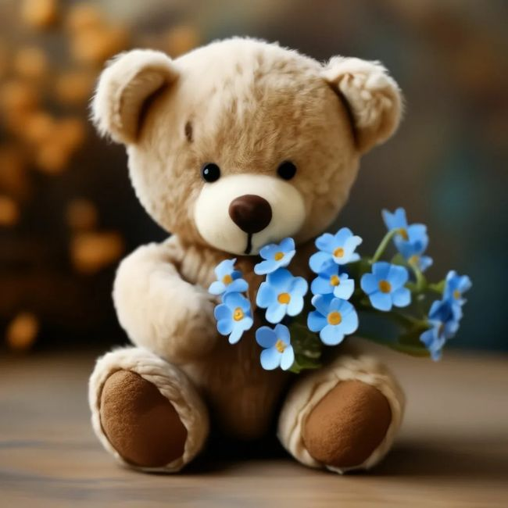
24
Ответ:
незабудка

Slide 56
Игра окончена
Спасибо за игру!

